Slide 1

James H. Clark
Ananda Sheva Hidayat - 2217051096

Slide 2

Siapa James H. CLARK ?
James H. Clark adalah seorang ilmuwan komputer dan pengusaha yang telah mendirikan beberapa perusahaan teknologi terkemuka di Silicon Valley, termasuk Silicon Graphics, Netscape, Healtheon, myCFO, dan Shutterfly.
James H. Clark meraih gelar Ph.D. di University of Utah (1974) dan bekerja di New York Institute of Technology sebelum menjadi profesor di University of California, Santa Cruz, lalu Stanford University. Di Stanford, ia mengembangkan Geometry Engine, akselerator grafis awal. Pada 1982, ia mendirikan Silicon Graphics (SGI), yang merevolusi desain grafis dan efek visual film. Pada 1994, ia mendirikan Netscape, yang mengembangkan Netscape Navigator dan berperan besar dalam pertumbuhan internet.

Slide 3
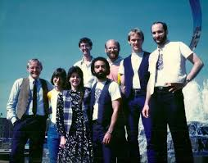

Kontribusi
Silicon Graphics. Inc
Pada tahun 1982, Clark meninggalkan Stanford dan mendirikan Silicon Graphics, Inc. (SGI). Perusahaan ini menjadi pionir dalam teknologi grafika komputer dan menyediakan perangkat keras serta perangkat lunak yang digunakan dalam berbagai industri, mulai dari pembuatan film hingga simulasi ilmiah.

Slide 4
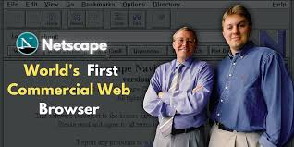
Kontribusi
Netscape Communications
Setelah sukses di dunia grafika komputer, Clark beralih ke bidang yang lebih luas: internet. Pada tahun 1994, ia bekerja sama dengan Marc Andreessen, salah satu pengembang utama Mosaic (browser web pertama yang populer), untuk mendirikan Netscape Communications Corporation. Netscape mengembangkan Netscape Navigator, browser web yang mendominasi pasar pada pertengahan 1990-an.

Slide 5


Kontribusi
Shutterfly
Sebuah layanan berbasis internet yang memungkinkan pengguna mencetak dan berbagi foto secara digital, yang kini menjadi salah satu platform cetak foto online terkemuka.
myCFO
myCFO adalah layanan pengelolaan keuangan untuk individu kaya, khususnya di Silicon Valley. Platform ini menawarkan solusi otomatisasi dalam manajemen kekayaan pribadi

Slide 6
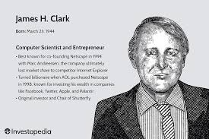
Penghargaan
Atas kontribusinya dalam dunia teknologi, James H. Clark telah menerima berbagai penghargaan bergengsi, termasuk:
ACM SIGGRAPH Computer Graphics Achievement Award (1984) atas kontribusinya dalam pengembangan teknologi grafika komputer.
Keanggotaan di National Academy of Engineering (1998) sebagai pengakuan atas kepemimpinannya dalam bidang grafika komputer dan inovasi teknologi.
Pengaruh besar dalam dunia startup teknologi, di mana banyak pengusaha muda menjadikannya sebagai panutan dalam mendirikan perusahaan teknologi.

Slide 7
Kesimpulan
James H. Clark adalah contoh nyata dari seorang inovator yang mampu melihat potensi teknologi dan mengubahnya menjadi solusi yang berdampak luas. Dari pemrosesan grafis hingga pengembangan internet, kontribusinya telah membentuk cara kita berinteraksi dengan dunia digital saat ini. Dengan berbagai penemuannya, Clark telah memberikan fondasi bagi banyak inovasi yang masih berkembang hingga saat ini.
Kontribusi Clark bukan hanya meninggalkan jejak dalam sejarah komputer, tetapi juga menjadi inspirasi bagi para inovator masa depan untuk terus mendorong batas-batas teknologi demi kemajuan umat manusia.

